Slide 1
貼近「里」心，健康在你手
李宗秝
莊翊佩
林妍妏

Slide 2
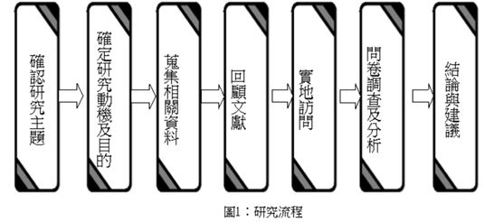
前言
研究動機
近年來，市場上充斥著有機產品、生機飲食琳瑯滿目要如何區分呢？ 又是否環保無農藥？里仁在競爭激烈的有機市場又要如何打敗其他強而有力的對手呢？又是怎麼把「賣不掉的好東西」（黃玉禎 2010）銷售出去呢？引發本小組的好奇，一起揭開它的面紗。
研究流程

Slide 3
正文
有機農業之定義
根據聯合國有機標準定義，有機農業是一種促進及加強農業生態系健康的整體系統管理方法。（註：劉凱翔 碩士論文 2007年7月）
生機飲食之定義
生機飲食的定義簡單來說就是盡量使用無汙染的食品，秉持飲食清淡、多元化。生機飲食並不是任何食物皆生食也並非不吃動物性食品，而是能生食就盡量生食

Slide 4
經營方式
里仁經營理念
人類所依存的環境，我們應和所有動植物和平共處，順應自然，珍惜、善用自然，親近、愛護大自然。
里仁核心價值
一個成功的企業應有核心價值，里仁的核心價值在於透過生產者與消費者之間建立起「誠信、互助、感恩」落時關心健康、關懷農友、關愛大地的慈心理念。

Slide 5
行銷4P
推廣策略（Promotion）
季節性促銷：依不同季節、盛產期而生出策略性促銷，不只可以替農民賣出盛產蔬果，並讓消費者吃到最新鮮，”尚正時”的蔬果。
里仁為美福智聯名卡：消費時能享有折扣，且讓消費者可以邊消費邊做公益，有別於一般商店的會員卡。
創新策略：民國91年有機米滯銷，為了解決白米滯銷的問題，里仁創作出米麵包、米饅頭等有機食品

Slide 6
行銷4P
價格策略（Price）
里仁尋找有機廠商加以合作，訂定不二價誠信於消費者，而里仁本身不以營利為目的原則來維護「誠信」理念，將「以價格評斷有機產品價值」的錯誤認知轉換為對有機產品的認識及支持。
里仁採取「損益平衡定價法」，這種定價與成本有關，在一定預計產能範圍內打平成本，只能仰賴直營的方式展店。

Slide 7
行銷4P
產品策略
里仁在地經營17年，過程中經過蜂蜜不純、福義軒用油疑雲，更因護髮粉事件成立「品質保證會」(如圖)；提供給消費者一個安心的選購指標，並定期或不定期做抽測檢驗。

Slide 8
行銷4P
通路策略
現代網路發達，在網路上成立「里仁網購」，不僅可以打響知名度，加上現代「宅經濟」盛行，使得讓不想出門或懶得出門的消費者都可以購買到有機商品。
里仁展店大多選在住宅區而非選在精華地段，加上里仁展店是直營方式，一來可以更貼近消費，將「里仁為美」這個理念傳到各個地方，二來節省店租成本，直接將成本回饋給消費者。

Slide 9
結論與建議
與一般有機店家相比
里仁先為產品做一連串的”健康檢查”，又做產品分級，且里仁以整個小環境到大環境，相較之下，其他有機店家並無與農場、廠商共同創新或顧慮到整個環境。
加強網路行銷
在未來的世界中網路將會是與人不分離的時代，以手機APP軟體，無時無刻都可以用手機網購，應遠比使用店面來的快速。

Slide 10
引註資料
里仁官網2015年2月24日 取自 http：//www.leezen.com.tw/big5/index.asp。
里仁網購2015年2月24日 取自http：//shop.leezen.com.tw/index.php?type=0。
黃玉禎2010年6月20日 里仁「賣不掉的好東西」創十億營收。商業週刊，（1178）。取自99年6月20日http//www.businessweekly.com.tw/KWebArticle.aspx?id=40450。

